Slide 1
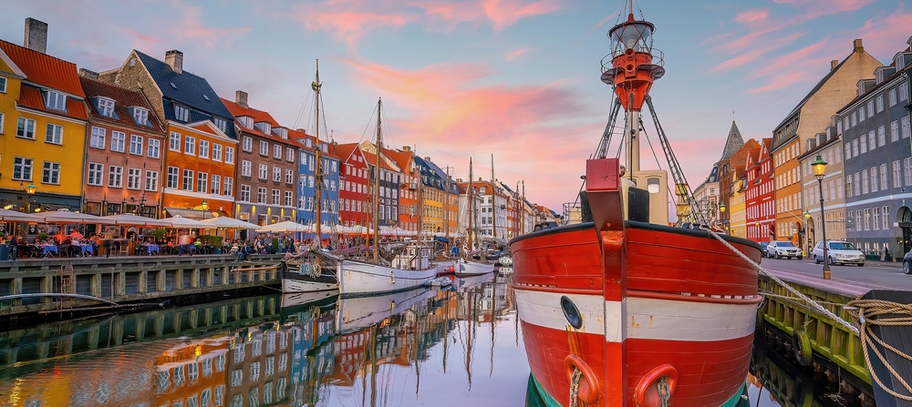
H1 - heading
heading and
heading heading
H2 - heading heading heading
P - Vala vocrebatum in Etratuam ilic iae, Catrum ium senatiaesus, sci se con num hoca L. Huis hala vita menimus, te conscris hil tus imus acivit, ublicae iu me quis. es conscri furs mandamd iendem, con turid consuludem, cum nost videmum, nirmis furorum in seres fatqua mantem resendu civivid elarte teristis, consuppliam.
Submission ID:

Slide 2
Heading Heading Heading Heading
Sub-heading Sub-heading Sub-Heading
Submission ID:
Author(s):

Slide 3
Heading Heading Heading Heading
H2 - heading heading heading
P - Vala vocrebatum in Etratuam ilic iae, Catrum ium senatiaesus, sci se con num hoca L. Huis hala vita menimus, te conscris hil tus imus acivit, ublicae iu me quis. es conscri furs mandamd iendem, con turid consuludem, cum nost videmum, nirmis furorum in seres fatqua mantem resendu civivid elarte teristis, consuppliam.
P - Vala vocrebatum in Etratuam ilic iae, Catrum ium senatiaesus, sci se con num hoca L. Huis hala vita menimus, te conscris hil tus imus acivit, ublicae iu me quis. es conscri furs mandamd iendem, con turid consuludem, cum nost videmum, nirmis furorum in seres fatqua mantem resendu civivid elarte teristis, consuppliam.
Submission ID:
Author(s):

